Slide 1
统计与数学学院
大创结项答辩
P2P网贷中信贷用户违约预测模型的构建
——基于stacking算法的多模型融合
指导老师：潘蕊
小组成员：郝建锋、李小高、王燕坪、施霁珂、陈步

Slide 2
目 录
P2P网贷中信贷用户违约预测模型的构建
——基于stacking算法的多模型融合
01
研究背景
P2P网贷平台作为一类互联网金融借贷业务平台，因契合小贷市场的需求，近些年处于快速成长期。然而，随着监管的加强以及竞争的加剧，P2P网贷作为风险频发的金融行业中的一员，经营中的高风险属性开始暴露。为了有效控制P2P网贷的信用风险，本文选择了信用管控体系较为严格、透明的人人贷平台作为研究对象。依此开展数据收集工作，并应用stacking算法进行多模型融合，建立合适有效的用户违约预测模型，并通过AUC和混淆矩阵等评估方法对模型性能进行评估。在此基础上，课题小组将结合模型的应用，对P2P网贷平台的发展提出可行性建议。
关键词：P2P网贷，信用风险，stacking算法，融合模型
02
数据探索
03
模型构建
04
模型评价
Notes:
摘要我还没改

Slide 3
01
研究背景

Slide 4
1.1 问题来源
高歌猛进 VS 倒闭狂潮

Slide 5
严监管时代
商业模式（受限-同质化）
层层桎梏之下，寻求突破之道
P2P平台是互联网和金融的衍生品，要紧紧把握二者的特点，
强化风险控制和用户体验。
P2P网贷平台本质上是中介服务平台，用户体验的好与坏是培养投资者粘性的关键因素。在保证借贷人安全的情况下，谁拥有的投资者多，谁就能生存。
监管造成P2P领域商业模式受限，回归中介模式的趋势愈加明显，提高自身经营管理能力成为最有前景的出路。
P2P网贷平台的核心竞争力是风控能力，是平台生存的关键因素。

Slide 6
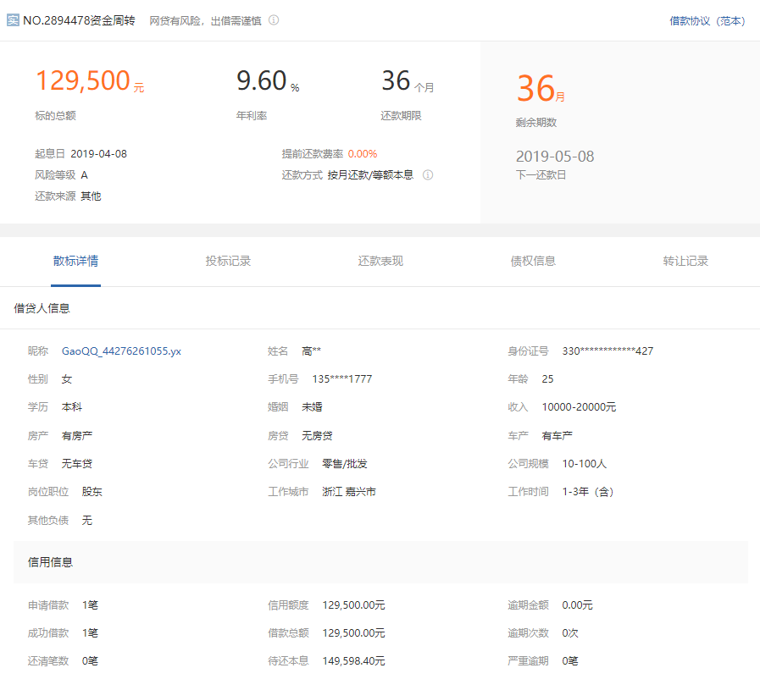
1.2 数据来源

Slide 7
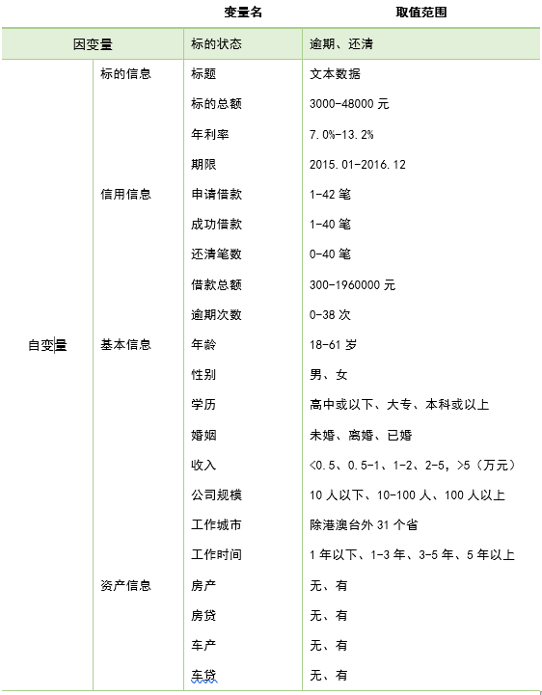
1.2 数据来源

Slide 8
02
数据探索

Slide 9

2.2 基本信息
学历
随着学历的提升，违约率逐渐降低
最高和最低比率相差8%
性别
男性违约率高于女性
超过了女性违约率的两倍
婚姻
未婚借款人违约率最高，离婚借款人违约率最低
二者违约率相差4.8%

Slide 10
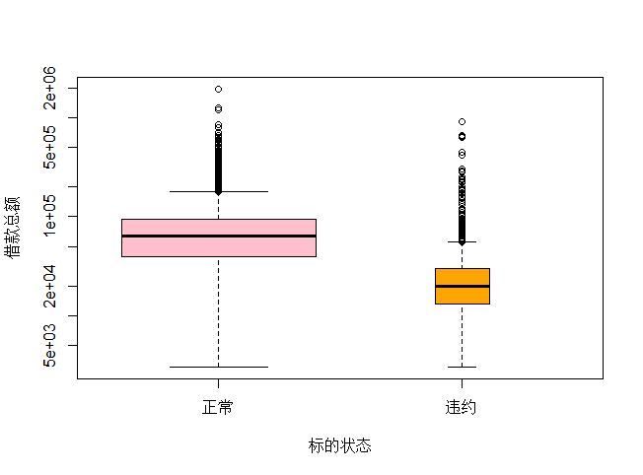
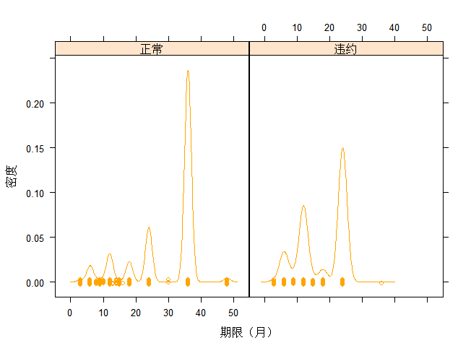
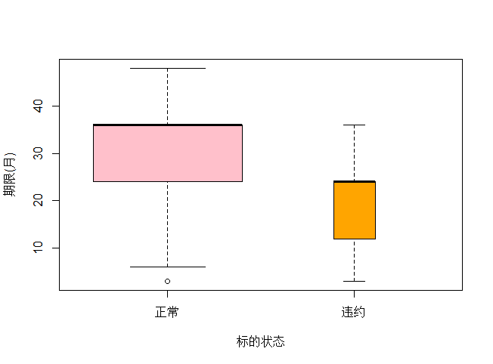
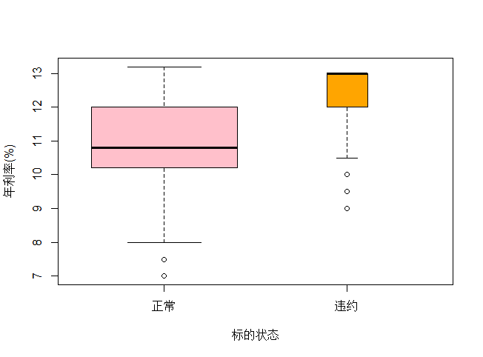
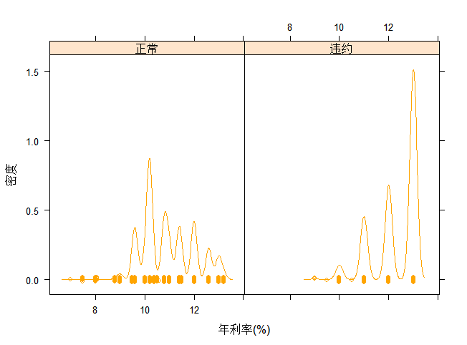
2.2 贷款信息
期限：违约借款人的还款期限主要在10-30月之间，而正常借款人的还款期限主要分布在30-40月之间
借款总额：逾期借款人的借款总额低于正常借款人
年利率：违约交易的年利率主要分布于12%以上，而正常交易的年利率主要在10%和12%之间
Notes:
讲下期限短的、利率高的、借款总额少的违约率一般较高，说下你的猜测

Slide 11
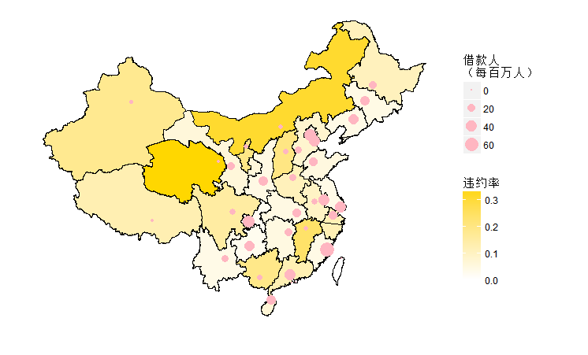
2.3 地域信息
色块深浅：违约率的高低，颜色越深，表示违约率越高，
红点大小：该省每百万人中的借款人数，红点越大表示每百万人中借款人数越多。
借款人数：东部沿海省份及中部省份的借款人数较多，而西部及西北地区的省份借款人数较少。
违约率：与借款人数相反，西部以及西北部的省份违约率较高，而东部沿海以及中部省份违约率较低。
Notes:
讲下分布特征即可，空白地方可以加你想说的内容

Slide 12


2.3 文本信息
违约借款人借款原因
正常借款人借款原因
Notes:
左边是违约的、右边是还清的

Slide 13
03
模型构建

Slide 14
3.1 建模思路
总纲领
研究目标
根据研究目标开展一系列研究，确定研究内容。
建立模型来降低信贷用户违约的风险。
数据预处理
模型调参
模型集成
对数据初步加工，使之更加适合模型构建
通过网格搜索选取最佳参数，进一步提升模型性能
运用 Stacking 算法进行模型融合，使性能再度提升

Slide 15
3.2 数据预处理
01
变量离散化与重分组
01
03
离散化后的特征对异常数据有很强的鲁棒性，起到了简化了模型的作用，模型会更稳定，降低了模型过拟合的风险。小组根据变量现实特征及其与因变量的关系来确定某些变量分组的界限。
02
缺失值处理
实际数据中，缺失数据往往占相当比重，尤其是多元数据。这时删除个案的处理会丢失了大量信息，并且会产生偏倚，使不完全观测数据与完全观测数据间产生系统差异。小组使用 k 近邻进行缺失值填补。
YEAH!
GO!
03
其他处理
主要包括标准化、重编码、数据集划分、异常值处理、非平衡数据处理等方面。
02

Slide 16
01
变量离散化与重分组
收入：1000 元以下和1000-2000元两个类的取值样本数过少，因此将其与2000-5000元三个属性合并，记作5000元以下。
学历：研究生或以上类的取值样本数过少，且与本科违约率相似，因此将研究生或以上类与本科类合并。
婚姻：孤寡类的取值样本数较少，将其与离婚类合并，记作离婚。
公司规模：关于公司规模变量，由于100-500人（违约率24.2%）和500人以上（违约率26.0%）两类公司规模的违约率相近，与10人以下（违约率1.2%），10-100人（违约率16.6%）相差较大，因此将100-500人和500人以上两个类合并，记作100人以上。
Notes:
离散化后的特征对异常数据有很强的鲁棒性，起到了简化了模型的作用，模型会更稳定，降低了模型过拟合的风险。
+ 公司规模的例子
公司规模：关于公司规模变量，由于100-500人（违约率24.2%）和500人以上（违约率26.0%）两类公司规模的违约率相近，与10人以下（违约率1.2%），10-100人（违约率16.6%）相差较大，因此将100-500人和500人以上两个类合并，记作100人以上。

Slide 17
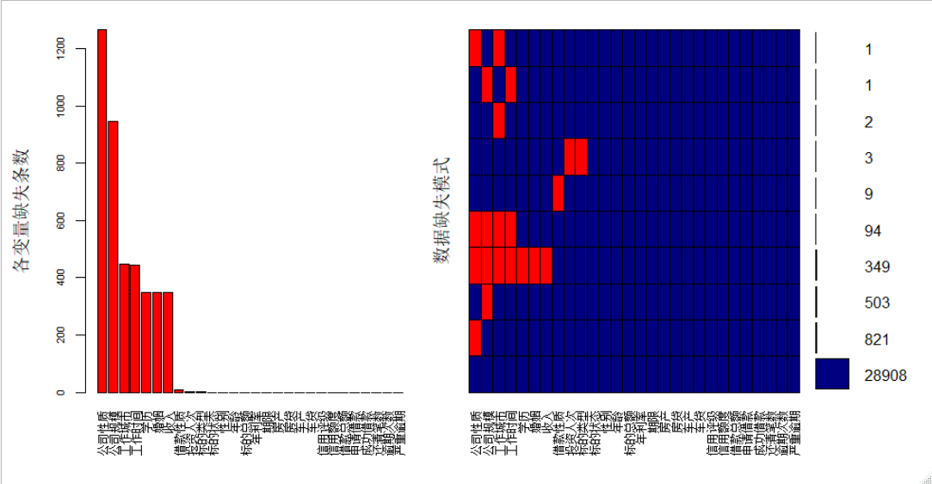
02
缺失值处理
Notes:
右图中红的那一大片代表一条纪律缺失了很多变量，对于这样的记录选择删除处理，
其余变量选择k近邻填补

Slide 18
03
其他处理
1
2
3
4
5
异常值
独热编码
数据集划分
标准化
非平衡数据
异常值会大幅度地改变数据分析和统计建模的结果增加了误差差异，并降低了统计测试的能力。
由于异常值数量不多，小组采取了删除一场观测的方式。
数据中很多特征并不是连续值，是多分类值。像XGBOOST等学习器会默认变量连续有序，所以需要引入虚拟变量。
小组采用独热编码，即 One-Hot编码。
建模是为了帮我们预测（也可以说是划分）未知的样本，直接用全数据进行训练及预测会高估学习器的性能。
小组对原始数据按 7：3 的比例划分训练集与测试集。
因为模型要引入正则项，若直接用原始指标值进行分析，会相对削弱数值水平较低指标的作用。为保证结果的可靠性，需对原始指标数据进行标准化处理。
小组对数据进行 z-score 标准化。
当遇到不平衡数据时，以总体分类准确率为学习目标的传统分类算法会过多地关注多数类，从而使得少数类样本的分类性能下降。绝大多数常见的机器学习算法对于不平衡数据集都不能很好地工作。
小组使用 SMOTE 算法处理此问题。
Notes:
挑以下一两条说一下即可：
独热编码（引入哑变量）原因：xgboost以回归决策树为基模型，只接受数值型输入；方便knn距离的计算
标准化：有正则项，用原始数据会扩大数值水平较高的指标的作用
非平衡数据：违约数据占比 7.2%

Slide 19
3.3 模型构建
训练样本
训练样本作为输入
初级学习器
KNN 算法
随机森林
Xgboost
模型输出结果作为输入
Logistic回归
次级学习器
最终预测结果
对于所有的基学习器，均采用10折交叉验证的网格搜索法来确定重要参数的取值。
选择分类正确率作为模型的选择指标。
Notes:
这里介绍模型的基本结构，交叉验证折数、模型选择指标。
然后开始说明每个模型需要进行重要参数的调整，介绍每个模型的重要参数

Slide 20
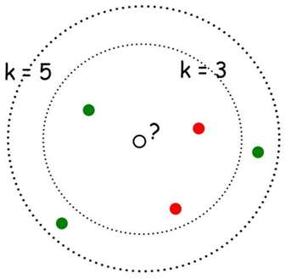
3.3.1 KNN 模型
1. 取临近点的个数k：从图中可以看出临近点的个数的取值的不同会导致分类结果的不同，如上图，k=3时，预测为Class2， k=5时，预测为Class1.一般来说，k不能取值过大，也不能取值过小。
2. 权重的考虑：可以考虑权重，因为距离预测样本点的距离不同的点其重要性不同，一般认为距离预测点越近，其影响越大，权重也应该越大。也可以不考虑区中，把与预测样本点的距离不同的点认为权重相同。
3. 距离计算方法：比如欧式距离，绝对值距离等。不同的距离计算方式可能会影响与预测样本点的距离，尤其是考虑权重后，距离计算方法影响更大。

Slide 21
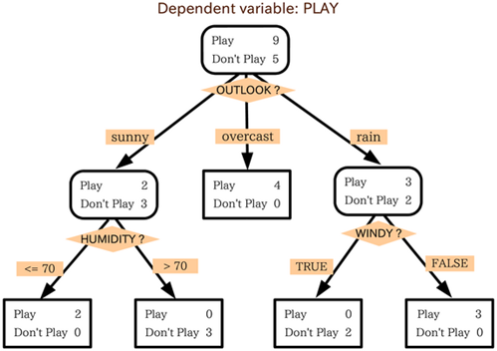
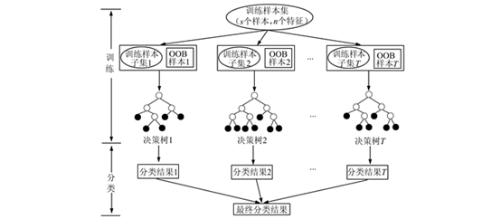
3.3.2 随机森林模型
1.随机森林需要有多少棵树组成，一般来说，树的数量太少，容易导致模型过拟合，说的数量太多运算量太大。
2.每棵树的训练样本子集是由自助法随机从原始训练样本集选取得到，其中一部分样本并未进入模型，记作oob样本，其可以用来检验一棵树的泛化能力。
3.在训练单棵树时，每次从训练样本子集中随机选取多少个变量。
1.树的最大深度设置为多少，以上图为例，上图目前树的深度为3，如果设置树的深度为2，则上图的第三层需要删除。
2.内部结点再划分所需要的最小样本数是多少，如果小于这个值，则该节点不能划分。比如设置为6，则上图中第二层的结点都不能再划分，因为上图第二层的样本数分别为5（2+3），4（4+0），5（3+2）.
3.叶子结点最小样本数是多少，如果小于这个值，则这个点不能成为叶子结点。比如设置为3，则第三层中的第一个结点和第三个结点都不能成为叶子结点。
Notes:
这里 略讲一下 XGBOOST，就说两者都是树模型，参数很多都一样，但 XGBOOST 根据前一棵树的结果来进行优化，所以有几个额外的参数需要注意：
1. Gamma参数：新增的树在确定其结构时，确定其是否增加结点的参数，如果新增加结点，能够使目标损失函数的减小值大于Gamma，则增加结点。该参数越大，则算法越保守。
2. 学习率：在新生成的树对应的函数并不直接和已求出的函数相加，需要乘以一个学习率，防止数据过拟合。

Slide 22
3.3.3 模型最优参数表
KNN 随机森林 XGBOOST | K=2（临近点个数） weight=T（考虑权重），p=1（曼哈顿距离） n_estimators=97（树的棵数） min_samples_split=43（内部结点再划分最小样本数） max_depth=14（最大深度） min_samples_leaf=1（叶子结点最小样本数） max_features=14（最大特征数） n_estimators=86（树的棵数） max_depth=7（树的最大深度） min_child_weight=2（最小叶子分数） subsample=0.65（随机选取样本数） colsample_bytre=0.85（随机选取变量数） gamma=0.2（控制节点生成的参数） reg_alpha=0，reg_lambda=0.5（两个正则化项参数）
交叉验证：10折
参数搜寻方法：网格搜索
模型选择标准：分类正确率
Notes:
这里是每个模型最优的参数的一张表，让人看一下就过就行

Slide 23
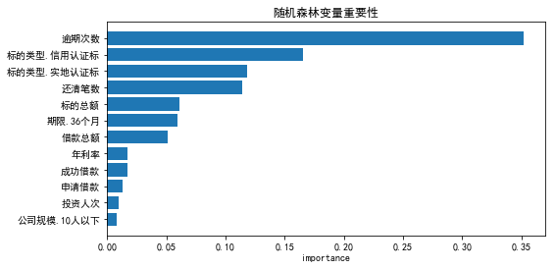
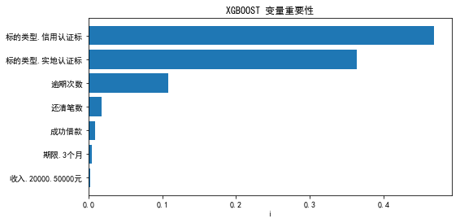
04
模型指导现实
可以看出：
逾期次数、还清笔数等信用记录对是否违约影响较大
标的得到认证也会有效降低违约风险
利率、期限、借款总额等标的自身因素对是否违约也有影响，这与前面的探索性分析内容相符合

Slide 24
04
模型评价

Slide 25
01
建模预测与评价
模型预测结果表
 | 准确率 | 查准率 | 查全率 | F1
KNN 随机森林 XGBOOST Stacking集成 | 91.403% 95.503% 98.668% 99.014% | 86.922% 99.419% 92.860% 99.812% | 89.686% 95.715% 98.057% 95.862% | 88.282% 97.532% 95.279% 97.797%
（1）KNN算法的预测能力相对较差，其四个指标都比其他模型低，尤其是查准率和F1值差距更明显。其他三个集成类模型的表现都相对较好，每个指标的值都达到了90%以上，说明这集成模型对于网贷平台信用风险的预测的精度和稳定性都很好。
（2）随机森林和xgboost两个模型相比，都没有绝对的优势，xgboost的准确率和查全率高于随机森林，而随机森林的查准率和F1高于xgboost，二者各有所长。
（3）综合比较四个模型，stacking集成模型在各个方面都表现的比较优秀，对网贷平台风险的预测以及模型稳定性都是最好的。
Notes:
主讲 Accuracy，说最终的模型确实准确率有所提升，然后其他指标表现也还不错

Slide 26
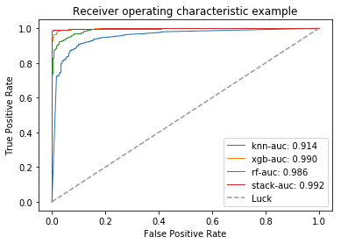
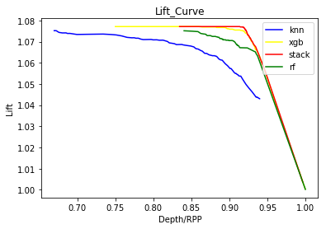
01
建模预测与评价
Notes:
跟上一张连着说，一语带过即可，就说 “除了这些指标，在评价模型综合能力的ROC和Lift曲线上可看出模型表现也不错” 之类的，然后直接进入最后一张进行总结

Slide 27
感谢聆听，期待老师们的批评指导！
THANK YOU!
P2P网贷中信贷用户违约预测模型的构建
——基于stacking算法的多模型融合
指导老师：潘蕊
小组成员：郝建锋、李小高、王燕坪、施霁珂、陈步
Notes:
在这一页总结一下，最后提一嘴模型局限性，三个局限性

